Slide 1
객체지향프로그램의 시작
클래스, 레퍼런스, 인스턴스

Slide 2
클래스 : 설계도
우리가 여태 class를 추가하여 main 메소드를 만들어서 사용했다.
메인 메소드가 있는 클래스는 메인 클래스라 하여, 이는 프로그램의 시작과 끝을 담당하는 중요 클래스다. 메인 클래스 말고 실제 객체지향프로그램에서 사용되는 클래스의 진짜 의미를 알아보자

Slide 3
클래스 : 설계도
클래스는 기본적으로 객체를 디자인하기위한 설계도이다.
만약 우리가 별 모양 빵을 만들어야 한다고 가정하자. 한 두개 정도는 일일이 수작업을 해줄 수 있지만 수 백 개의 빵을 생산해야 한다면 빵 틀을 제작하여 틀로 찍어내는 것이 수월하다.
이때, 클래스는 여기서 틀의 역할을 한다. 구조체에서 파생되었기 때문에 형태는 비슷하다.
인사정보를 저장할 클래스를 만들어보자

Slide 4
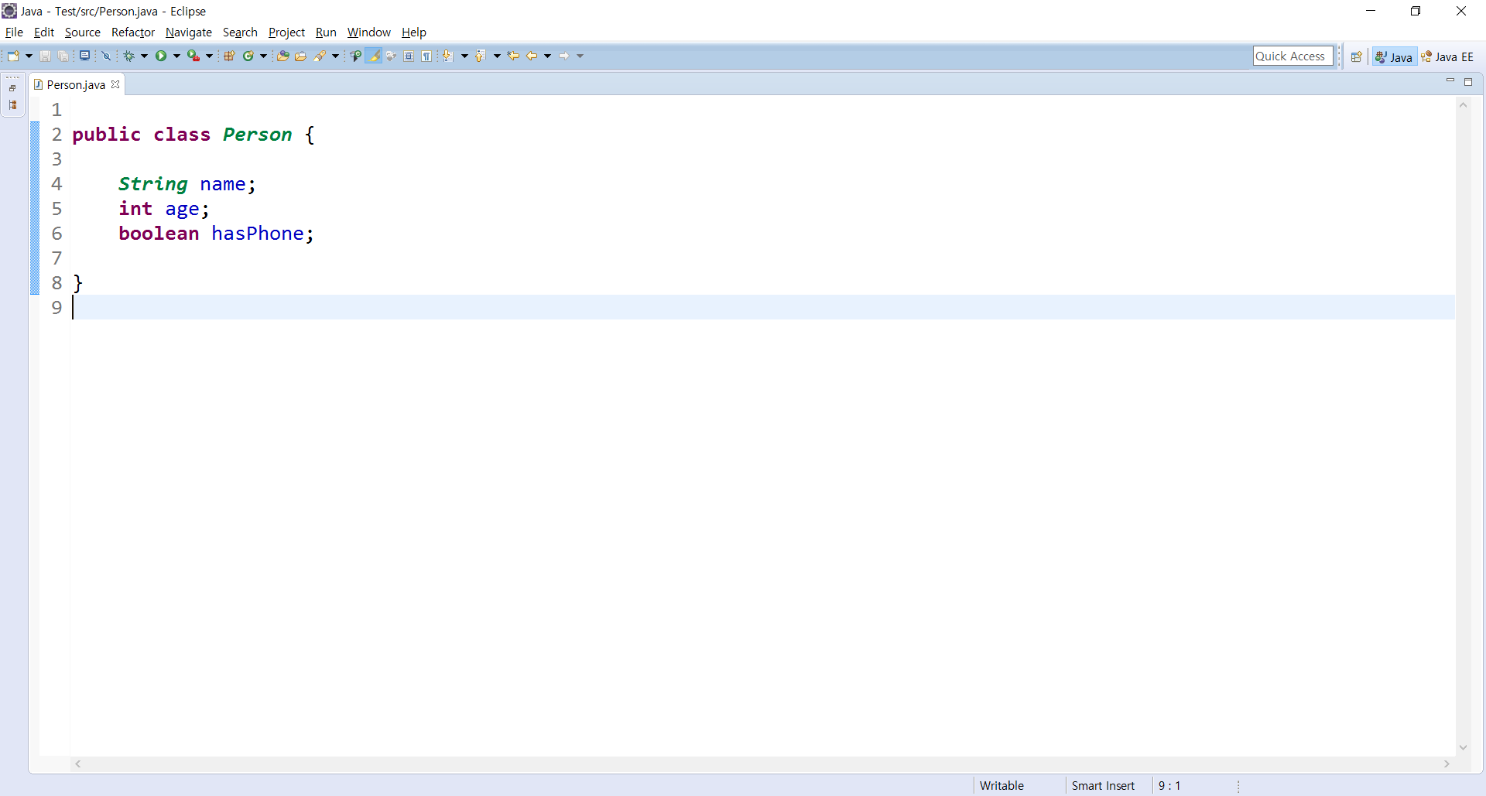
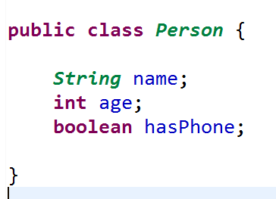
클래스 : 설계도
Person의 필드(멤버변수)
== 방이름

Slide 5
클래스 : 설계도
Person 설계도
name
age
hasPhone
Person 모양의 집은 name, age, hasPhone이라는 방이 존재한다.

Slide 6
클래스 : 설계도
주의 ! 설계용 클래스는 메인 메소드가 없다.

Slide 7
인스턴스(==객체) : 집
객체 생성하라 -> ‘new’ 라는 키워드를 사용
== 집을 지어라 ( 실제 메모리에 세팅하라 )
‘빵 틀’이 클래스였다면 틀로 찍어낸 ‘빵’은 객체가 된다.

Slide 8
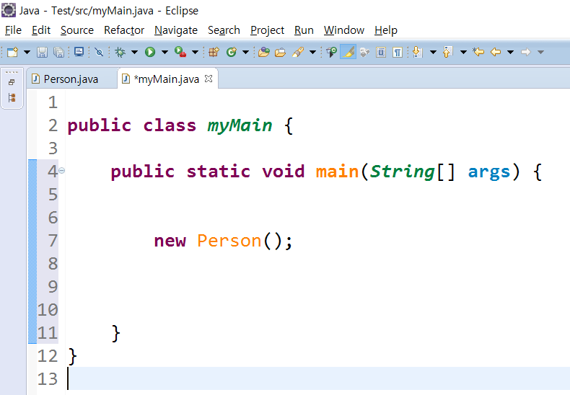
인스턴스(==객체) : 집
생성하라

Slide 9
인스턴스(==객체) : 집
Person 모양 객체를

Slide 10
인스턴스(==객체) : 집
HEAP
name
age
hasPhone
Person 모양 객체를

Slide 11
HEAP
name
age
hasPhone
Person 모양 객체를
@10

Slide 12
HEAP
name
age
hasPhone
Person 모양 객체를
@10

Slide 13
HEAP
name
age
hasPhone
@10
@10

Slide 14
HEAP
name
age
hasPhone
@10
객체의 고유번호(해시)를 저장하지 않으면
garbage collector가 객체(집)을 없애 버린다.
(사용할 수 없기 때문)
@10

Slide 15
HEAP
name
age
hasPhone
@10
객체의 고유번호(해시)를 저장하지 않으면
garbage collector가 객체(집)을 없애 버린다.
(사용할 수 없기 때문)
@10

Slide 16
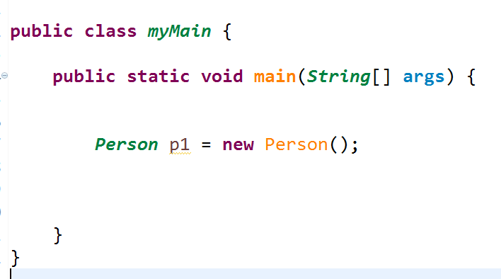
HEAP
name
age
hasPhone
@10
Person 모양 객체를
@10

Slide 17
HEAP
@10
name
age
hasPhone
@10
Person 모양 객체를
@10

Slide 18
HEAP
@10
name
age
hasPhone
@10
STACK
Person 모양 객체를
@10
p1
@10

Slide 19
HEAP
name
age
hasPhone
이때, p1을 레퍼런스라고 하며
레퍼런스는 집 문서로 비유할 수 있다.
Person 모양 객체를

Slide 20
클래스 : 설계도
객체 (인스턴스) : 실제 집
레퍼런스 : 집 주소를 적어 놓은 집 문서

